Slide 1
LinkedList

Slide 2
LinkedList
Verkettete Liste
Fundamentale Datenstruktur
Jedes Element kennt seinen Nachfolger

Slide 3

LinkedList

Slide 4
Realisierung mit struct
struct linked_list
{
int data;
struct linked_list *next;
}

Slide 5
Implementierung
struct linked_list vorgaenger;
struct linked_list aktuell;

Slide 6
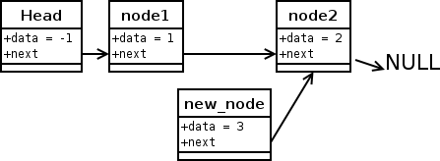
Einfügen

Slide 7
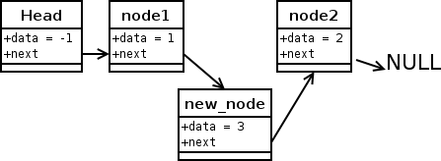
Einfügen

Slide 8

Einfügen

Slide 9
Implementierung
Neues Element erzeugen
Next von neuem Element setzen
Altes next zu neuem Element ändern

